Slide 1
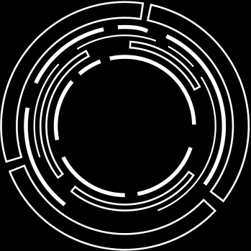



TUGAS 2 ARTIFICIAL INTELLIGENCE
Implementasi Jaringan Saraf Tiruan
Zahra Zafira - 2208107010040

Slide 2
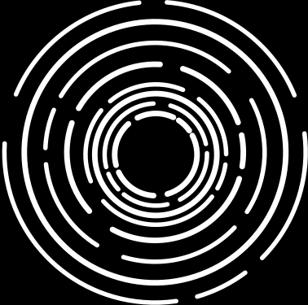

JENIS KASUS :
Klasifikasi Gambar
DATASET :
CIFAR - 10
Link Dataset :
https://www.tensorflow.org/datasets/catalog/cifar10?hl=id

Slide 3
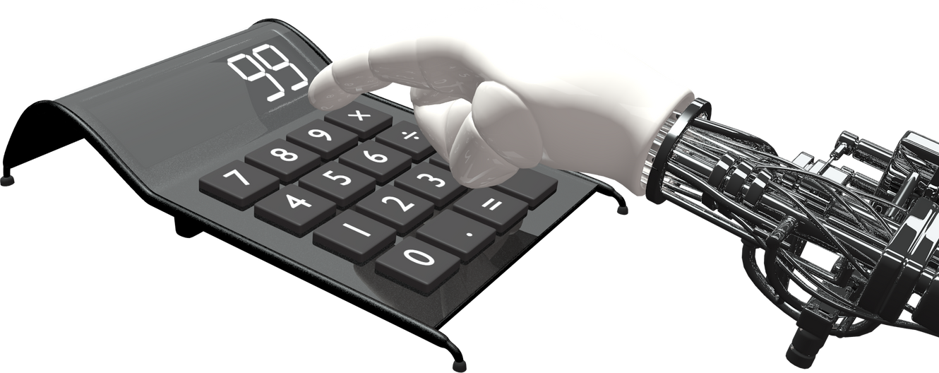
JUMLAH FITUR :
Setiap gambar memiliki ukuran 32x32 piksel dengan 3 saluran warna (RGB).
Jumlah fitur per gambar: 32 × 32 × 3 = 3,072 fitur.
JUMLAH LABEL :
Dataset ini memiliki 10 kelas label, yaitu:
Airplane
Automobile
Bird
Cat
Deer
Dog
Frog
Horse
Ship
Truck

Slide 4
PROJECT OBJECTIVES
JENIS JARINGAN SARAF TIRUAN YANG DIGUNAKAN
JENIS OPTIMISASI
JENIS FUNGSI AKTIVASI YANG DIGUNAKAN
Adam Optimizer
Adam (Adaptive Moment Estimation) digunakan karena mampu menyesuaikan learning rate secara adaptif selama pelatihan.
ReLU:
Aktivasi pada lapisan konvolusi dan dense untuk menangani non-linearitas.
Softmax:
Aktivasi pada layer output untuk menghasilkan probabilitas setiap kelas
Convolutional Neural Network (CNN)
Model ini terdiri dari beberapa lapisan konvolusi, pooling, dan fully connected layers.

Slide 5
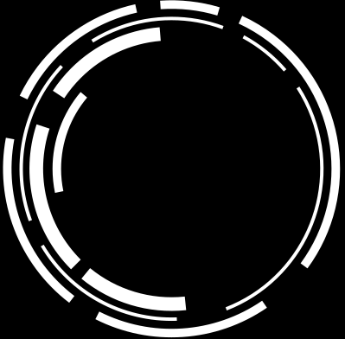
1
2
3
JUMLAH HIDDEN LAYER
JUMLAH TOTAL HIDDEN NODE PER LAYER
JUMLAH TOTAL BOBOT (WEIGHT)
Model memiliki 5 hidden layers, terdiri dari:
3 Lapisan Konvolusi: Dengan jumlah filter masing-masing 32, 64, dan 64.
2 Lapisan Pooling: Untuk mengecilkan dimensi gambar.
Lapisan Konvolusi 1: 32 filter, setiap filter memproses area gambar.
Lapisan Konvolusi 2: 64 filter.
Lapisan Konvolusi 3: 64 filter.
Lapisan Dense: 64 node.
Total parameter/bobot: 470,282
Ini termasuk bobot dalam lapisan konvolusi, pooling, dense, dan output layer.

Slide 6
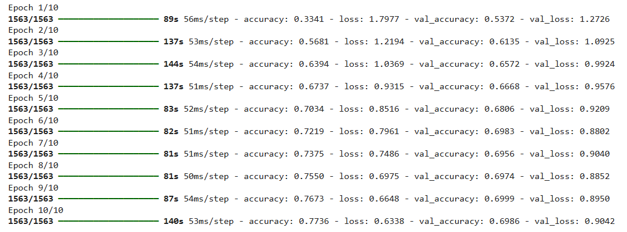
SCREENSHOT PLOT PROSES TRAINING

Slide 7
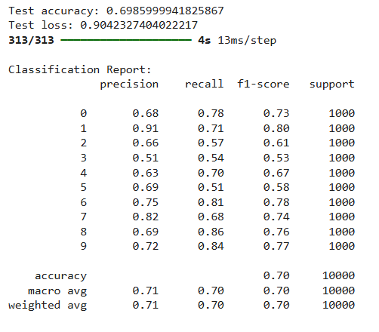
SCREENSHOT AKURASI YANG DIHASILKAN

Slide 8
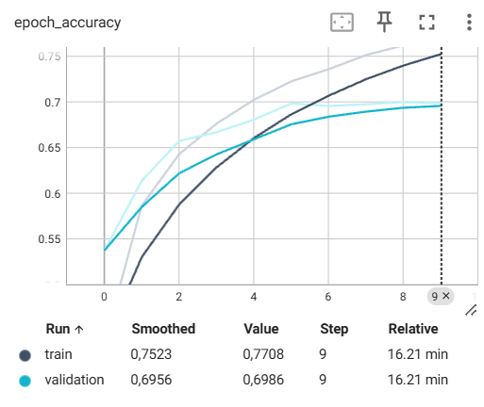
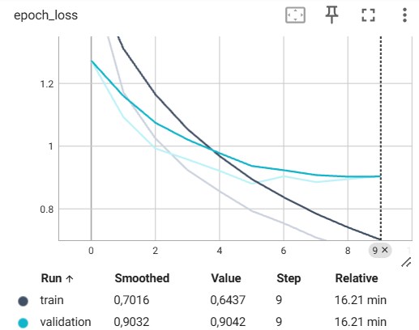
EVENT TENSORBOARD

Slide 9
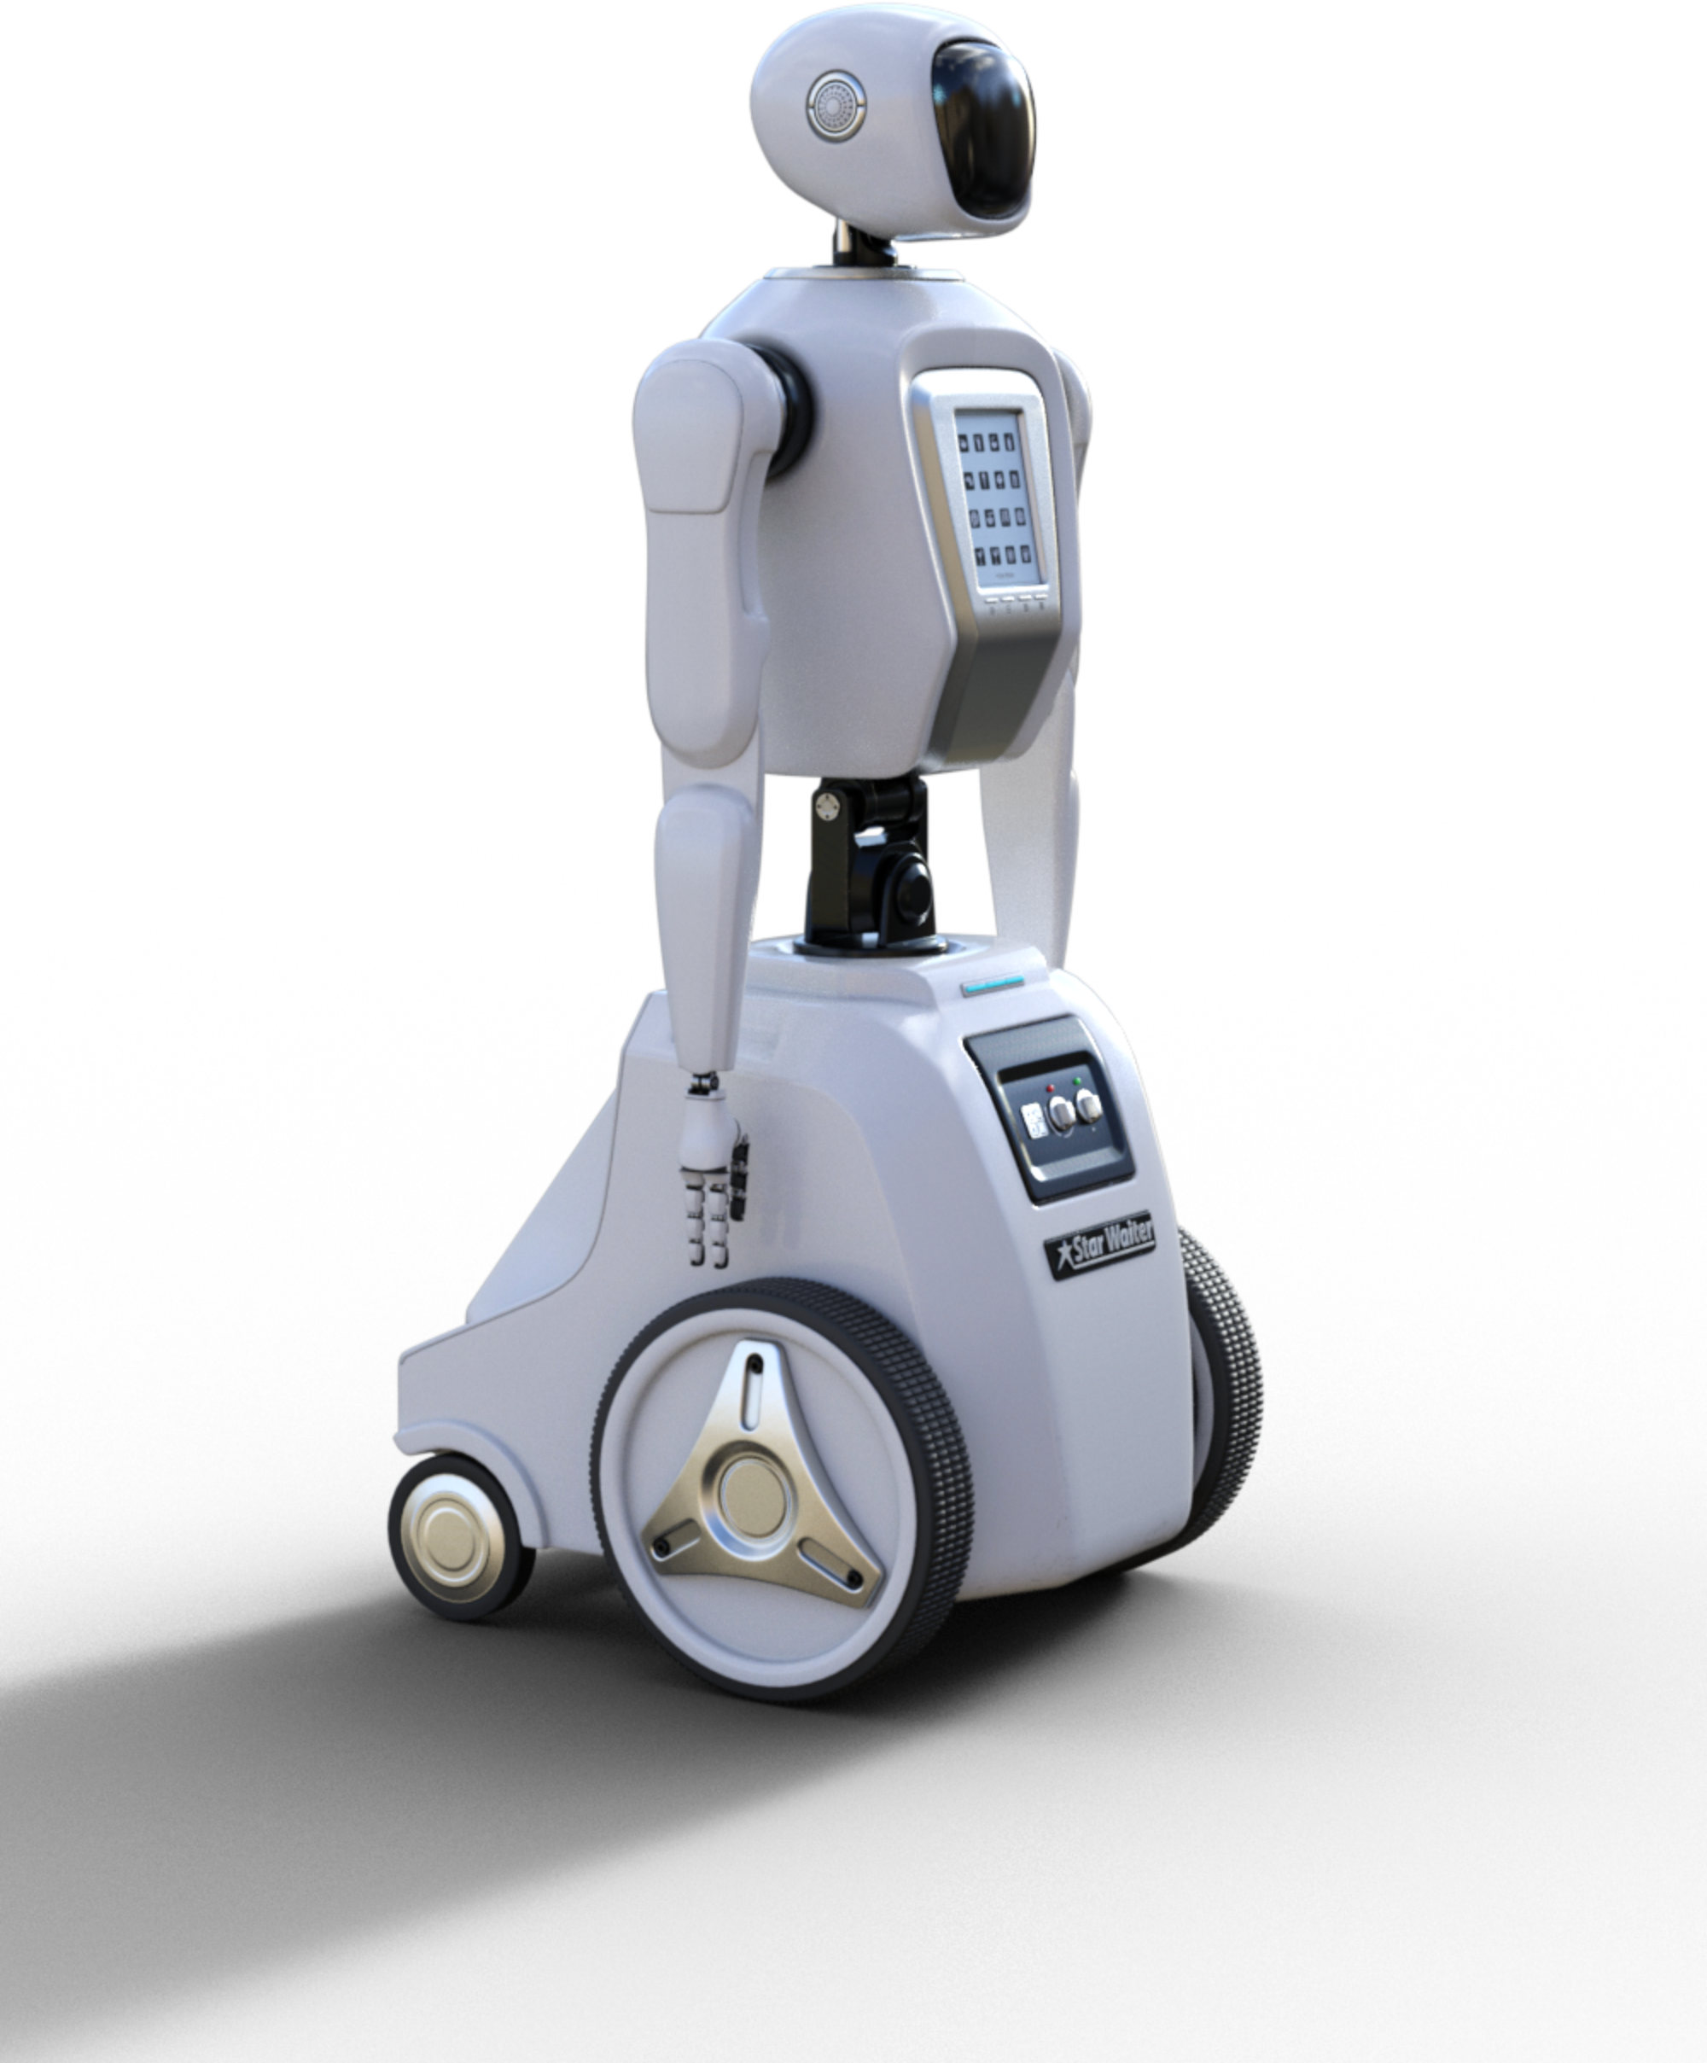
KESIMPULAN
Model Convolutional Neural Network (CNN) berhasil diterapkan untuk klasifikasi gambar CIFAR-10, mengenali 10 kategori dengan akurasi yang baik. Dengan 470,282 parameter, model ini efisien untuk dataset kecil. Penggunaan ReLU dan Adam Optimizer mendukung pelatihan optimal, sementara struktur lapisan konvolusi, pooling, dan dense memungkinkan ekstraksi fitur yang efektif. Eksperimen ini menunjukkan efektivitas CNN dalam klasifikasi gambar dan membuka peluang pengembangan lebih lanjut dengan augmentasi data atau model yang lebih kompleks.

Slide 10
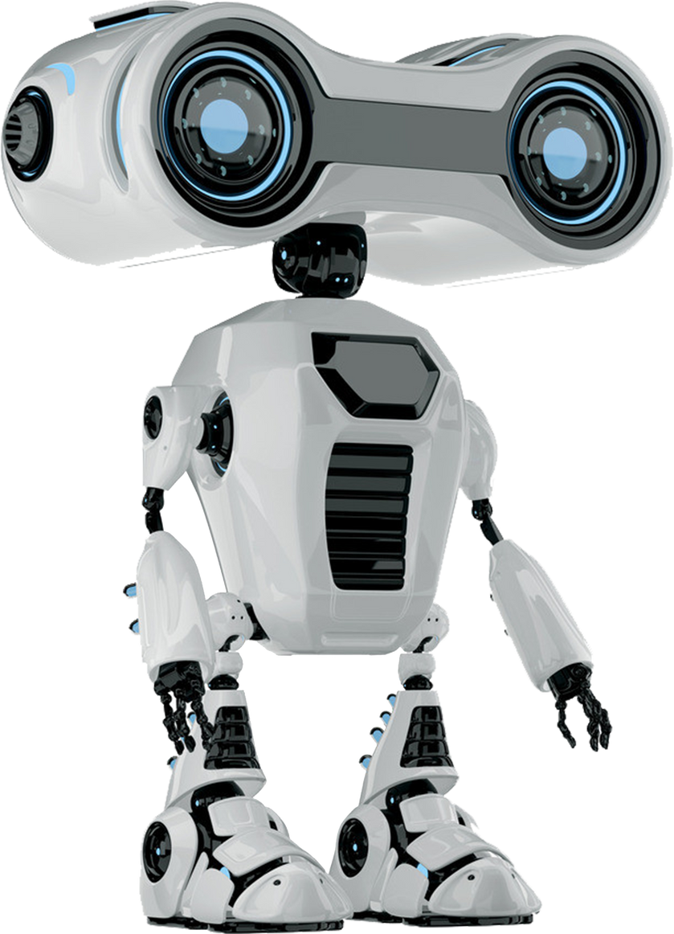
THANK YOU
WWW.REALLYGREATSITE.COM

